Slide 1
AV Neo Tecnica de Ozaki
nefromédicas S.A.S.

Slide 2
Maps
AVNeo
JOMDD, Inc

Slide 3
¿Qué es AVNeo?
El OZAKI Vrec Sizer™ System Está diseñado para ayudar al cirujano a medir con precisión el tamaño natural de la abertura de la válvula para determinar el tamaño apropiado de la válvula cardiaca de reemplazo.

Slide 4
Uso del Pericardio
Autólogo
No hay problemas de rechazo inmunitario con pericardio autólogo
VALVA es más fuerte cuando se usa pericardio autólogo.
Precio razonable, resultados positivos mas largos en el tiempo.

Slide 5
Conservar
Movimientos Fisiológicos
El AVNeo preserva el movimiento natural de la aorta durante un ciclo cardíaco, las valvas aórticas también se contraen y se expanden en un movimiento dinámico.

Slide 6
Instrumental y Suturas
El OZAKI VRec Sizer ™ System consta de nueve medidores individuales, de un solo extremo con mango de acero inoxidable y está disponible en un rango de tamaño de 19 a 35 mm. Un conjunto de tamaño 13, 15 y 17 mm está disponible por separado, Ref JD-001-P.
El sistema (Ref JD-001) También incluye la plantilla correspondiente para medir con precisión y recortar pericardio autólogo y convertirlo en valvas valvulares.

Slide 7
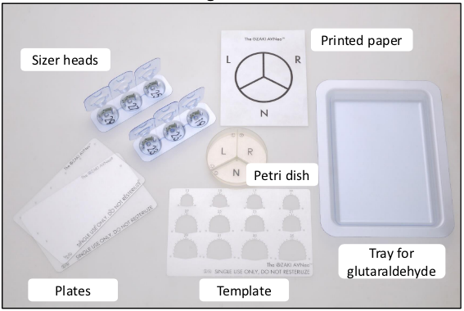
Instrumental y Suturas
Kit de único uso
Papel Impreso
Cabeza de Medidores
Placa de Petri
Bandeja para
Glutaraldehido
Placas
Plantilla

Slide 8
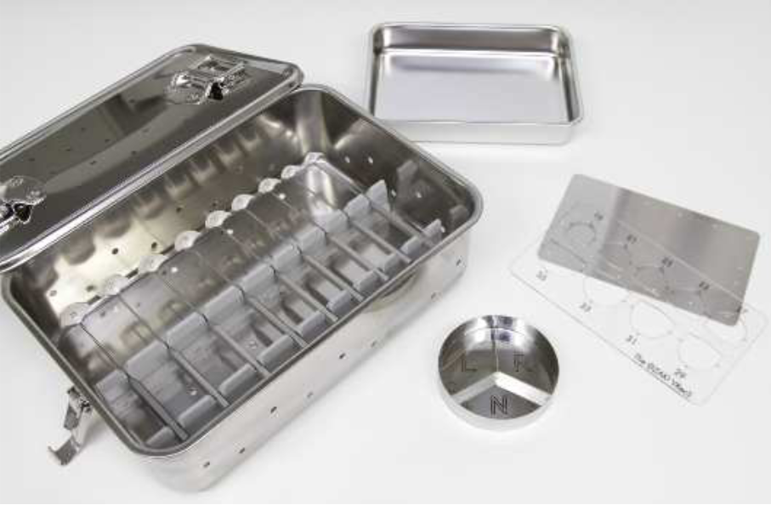
Instrumental y Suturas

Slide 9
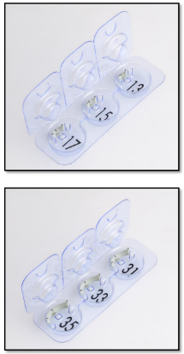
Instrumental y Suturas
Acessórios de único uso
kit de tamaños pequeños
13,15,17
kit de tamaños grandes
31,33,35

Slide 10
2.
Casos Tricuspideos
Paso a paso

Slide 11
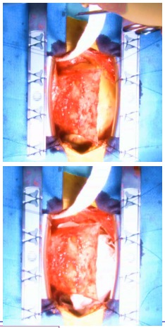
Recolectar al menos 7cm x 8cm de pericardio
• Antes de recolectar el pericardio, el tejido adiposo se elimina adecuadamente. Se puede usar Harmónic.
• Al cortar, se coloca una gasa entre el pericardio y el músculo cardíaco para evitar daños.

Slide 12
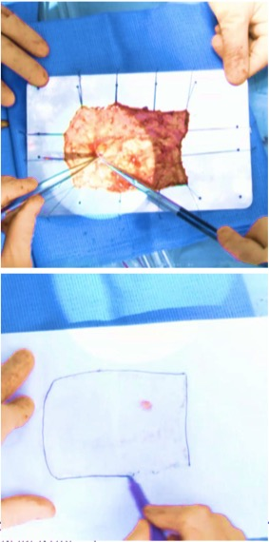
Fijación del Pericardio
• Fijar a la placa del kit con suturas para evitar que se encoja durante la fijación.
• Superficie rugosa hacia arriba
• Eliminar el tejido graso redundante con fórceps.
• Dibujar la forma de pericardio en un papel. Este papel se usa más adelante para cortar la lámina de membrana pericárdica para cerrar el defecto del pericardio

Slide 13
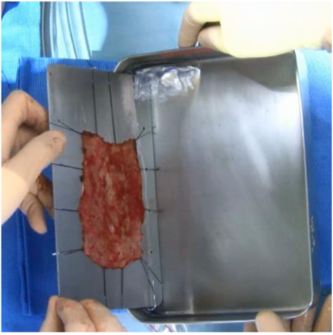
GLUTARALDEHIDO
• El pericardio se empapa en una solución de glutaraldehído al 0,6% durante 10 minutos
• 100 ml por caja

Slide 14
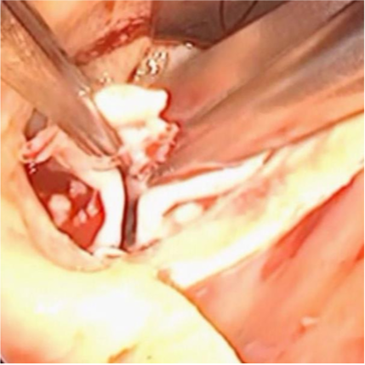
REMOVER PATOLOGÍA
• Las cúspides enfermas y la calcificación circundante se eliminan lo más completamente posible.
• Cuando la calcificación es grave, CUSA es útil (consulte la sección del instrumental).

Slide 15
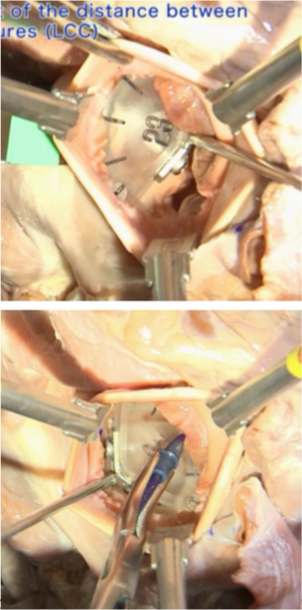
Medición
• Medición de la distancia entre las comisuras. No se mide la longitud del anillo. Si la longitud de la circunferencia entre la comisura a nivel de esta.
• Primero conecte firmemente un lado del medidor a una comisura, luego verifique si el otro lado del medidor se ajusta al otro lado de la comisura.
• Repita esto hasta que se mida el tamaño apropiado.
• Si la medida esta entre dos tamaños, use el tamaño más grande.
• Poner una marca en el punto medio de cada anillo.

Slide 16
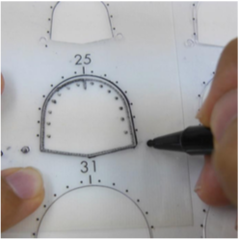
Marcar el Pericardio
• Seque ambos lados del pericardio y la placa con una gasa.
• El pericardio se coloca en la placa con la SUPERFICIE SUAVE hacia arriba.
• Las cúspides más grandes se deben hacer desde el lado del diafragma más grueso del pericardio.
• Dibuje las cúspides de acuerdo con la ventana correspondiente en la plantilla con el marcador quirúrgico.
• Coloque puntos en el orificio en ambas esquinas de la ventana para formar las "extensiones de ala"
• Dibuja una línea más larga en el centro de la ventana..

Slide 17
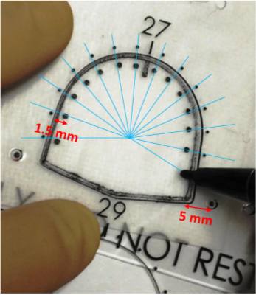
Marcar el Pericardio
• Para asegurar una alineación correcta, los puntos están marcados radialmente con referencia al centro de la cúspide y con una distancia de 1.5 mm desde el borde de la ventana.
• Es muy importante marcar los puntos exactamente como se indica aquí. Si los puntos están demasiado cerca del borde, la unión de las cúspides podría volverse inestable, lo que podría provocar un desgarro de las cúspides. Si los puntos están demasiado alejados del borde, el tamaño de las cúspides puede ser subóptimo.

Slide 18
Recorte de Pericardio
• La colocación del pericardio en un papel sólido mojado facilita el recorte.
• Las cúspides se recortan con tijeras a lo largo del borde exterior de la línea.
• Se deben usar tijeras rectas para el borde libre de las cúspides, se deben usar tijeras curvas para el borde restante.
• Se hacen 5 mm de "extensiones de ala" en ambos lados de las cúspides.

Slide 19
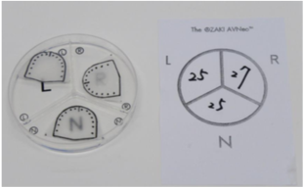
Cúspides Recortadas
• La placa de Petri se llena con solución salina normal y las cúspides se colocan en ella hasta su uso.

Slide 20
Sutura
• Las cúspides se suturan en el anillo desde abajo.
• Las suturas siempre se ejecutan de arriba a abajo en las cúspides y de abajo a arriba en el anillo.
• Las cúspides se suturan en el orden descrito en la imagen. RCC es la parte más difícil y debe suturarse primero.

Slide 21
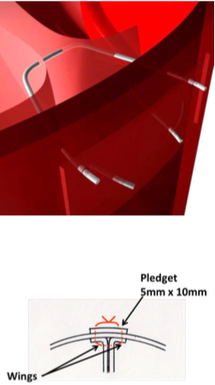
Comisuras
• Se utiliza un prolene RB-1 4-0 (17 mm, 90 cm) para hacer comisura.
• La sutura corre como se describe en las imágenes. Se coloca en el punto medio entre el borde libre y el punto anterior (aprox. 2,5 mm desde el borde).
• Después de que la sutura penetra en la aorta, hay 4 suturas fuera de la pared aórtica.
• Se sutura un pledget de PTFE de 5 mm x 10 mm en la pared aórtica con las 4 suturas.

Slide 22
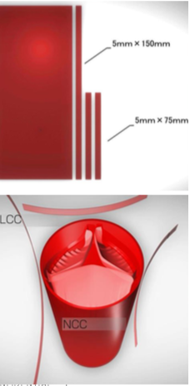
Refuerzo con Pledgets
• Existe la posibilidad de dilatación aórtica remota en los casos de regurgitación aórtica, válvula aórtica bicúspide y válvula aórtica unicuspídea.
• En los casos con AVNeo normal, se utilizan tiras con un tamaño de 5x10 mm para las comisuras, pero en los casos con riesgo de dilatación aórtica, se usan tres tiras más largas.
• La tira más larga con 150 mm de longitud se usa entre LCC y NCC.

Slide 23
3.
Casos Bicuspideos
Instrucción adicional

Slide 24
Pasos Importantes
• Identificar el tipo de válvula bicúspide.
• Definir el punto de referencia.
• Definir el tamaño de las cúspides.
• Dibujar nuevo anillo y comisura.
• Refuerzo de la nueva comisura.
Aparte de esto, siga la misma técnica que se describe en la sección de tricúspides

Slide 25
Tipos de Válvulas Bicuspide
• Primero, identificar los tipos de válvula bicúspide es importante.
• Por favor, compruebe la ubicación de las arterias coronarias, comisuras y rafes si existen.
Izquierda – Derecha Anterior – Posterior Anterior - Posterior
(Rafe-) (Rafe+)

Slide 26
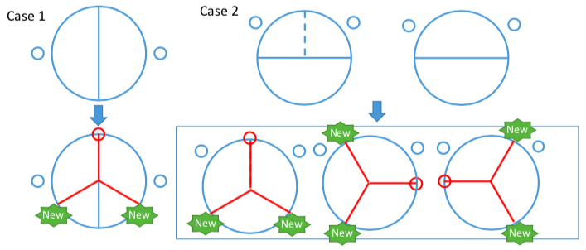
Definir punto de referencia
• Dependiendo de la ubicación de las arterias coronarias y de las comisuras, una de las comisuras o rafe (o si no hay rafe, punto medio de ambas arterias coronarias) se utiliza como "referencia"
• Caso 1: La referencia debe ser cualquiera de las comisuras.
• Caso 2: la referencia debe ser el rafe (o si no hay rafe, punto medio de ambas arterias coronarias) o la comisura.

Slide 27
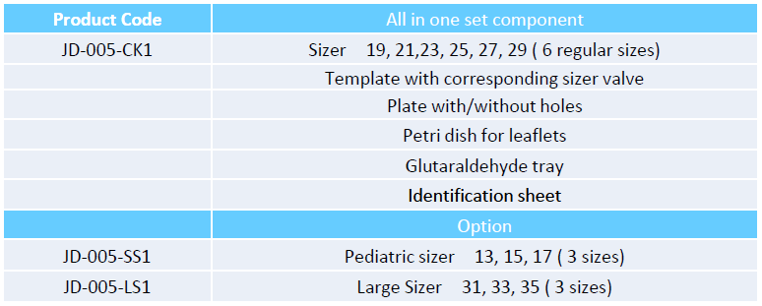
REFERENCIAS DE LOS PRODUCTOS

Slide 28
Thanks!!
Preguntas?

